Slide 1
„Das Übersetzen, ja, ja, es war politisch“: ZeitzeugInnen erzählen von Translation und Zensur in der ehemaligen DDR
Dr. Hanna Blum, Universität Graz,
Dipl.-Übers. Manfred Schmitz, Berlin

Slide 2
Übersetzen in der DDR –
Fake News?
Fake News als verschobene Wahrheiten
  Welche Wahrheiten galten in der DDR?
  Wie wurden Wahrheit(en) in der DDR erzeugt?
  Welche Rolle spielten ÜbersetzerInnen und DolmetscherInnen bei diesen Vorgängen?

Slide 3
Bedeutung von Literatur
„[…] das richtige Buch zur rechten Zeit an den richtigen Mann“ (Böhm 1951)

Slide 4
Zugesagte Freiheit
Verfassung der DDR (Fassung von 1968):
1. Jeder Bürger der Deutschen Demokratischen Republik hat das Recht, den Grundsätzen dieser Verfassung gemäß seine Meinung frei und öffentlich zu äußern. Dieses Recht wird durch kein Dienst- oder Arbeitsverhältnis beschränkt. Niemand darf benachteiligt werden, wenn er von diesem Recht Gebrauch macht.
2. Die Freiheit der Presse, des Rundfunks und des Fernsehens ist gewährleistet.

Slide 5
Lenkung des literarischen Betriebs
Zentralisierung
Kaderpolitik
Planung
Druckgenehmigungsverfahren

Slide 6
Zentralisierung
„Literatur und bildende Künste sind der Politik untergeordnet, aber es ist klar, daß sie einen starken Einfluß auf die Politik ausüben. Die Idee der Kunst muß der Marschrichtung des politischen Kampfes folgen. Denn nur auf der Ebene der Politik können die Bedürfnisse der werktätigen Menschen richtig erkannt und erfüllt werden. Was sich in der Politik als richtig erweist, ist es auch unbedingt in der Kunst“ (Grotewohl 1951)

Slide 7
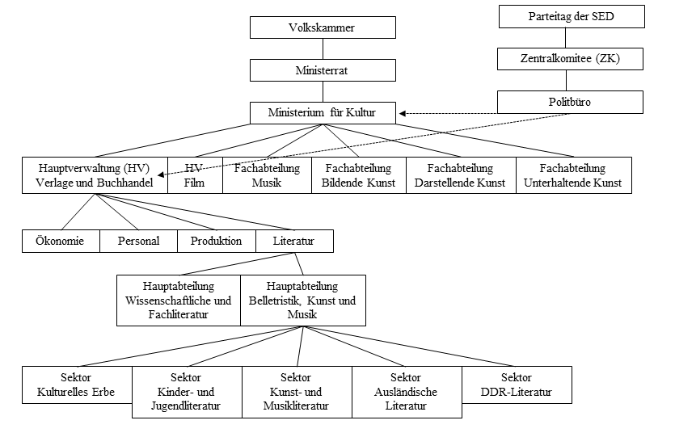
Zentralisierung

Slide 8
Zentralisierung
Papierkommission im ZK der SED
  für Papierverteilung an Verlage zuständig
  unterstand direkter Leitung des ZK
VOB Zentrag: Vereinigung Organisationseigener Betriebe Zentrale Druckerei-, Einkaufs- und Revisionsgesellschaft
  für Druckerzeugnisse zuständig
  unterstand direkter Leitung des ZK
LKG: Leipziger Kommissions- und Großbuchhandelsgesellschaft
  wichtigstes Distributionsorgan
  in Parteibesitz

Slide 9
Kaderpolitik
ideologisch geschulte Personen an wichtigen Positionen
Beispiel:
  Ernennung von Klaus Gysi zu Leiter des Aufbau-Verlags
  Informeller Mitarbeiter der Stasi
  vorherige Leiter wegen „Bildung einer konterrevolutionären Gruppe“ zu Gefängnisstrafen verurteilt

Slide 10
Planung
„Sowas wie Vorzensur gab es schon im Verlag. Natürlich. Aber das waren dann die Lektoren, die das machten. Weil die wussten ja, was von oben, also von der Zensurbehörde gestrichen wird. Also haben die dann Texte vorgeschlagen, von denen sie wussten, dass die durchgehen. Dass direkt an den Texten gestrichen wurde, das kam ganz selten vor“ (Interview A_LÜ)

Slide 11
Planung
Perspektivpläne
  Zeitraum: fünf Jahre
Themenpläne
  Zeitraum: für folgendes Kalenderjahr
  basierend auf Perspektivplänen
Titelannahmeverfahren:
  Entscheidung vonseiten der Verlage

Slide 12
Druckgenehmigungsverfahren
Ansuchen um Druckgenehmigung bei
Hauptverwaltung Verlage und Buchhandel (HV)
  Manuskript
  (Übersetzung)
  Nachwort
  Verlagsgutachten
  Außengutachten

Slide 13
Positionierung
Nachwörter:
„Wenn Arbeiter überhaupt lasen, dann lasen sie Jack London“ (Wirzberger 1968)
Verlagsgutachten/Außengutachten:
„Die Gesellschaftskritik ist leidenschaftlich und anklagend; das Buch ist eben deshalb im besten Sinne parteilich“ (DR 1/3544a)
„Im Juni 1945 teilte Dreiser in einem Brief an die sowjetischen Verleger mit, daß sein neuer Roman ‚die Entlarvung des Kapitalismus selbst‘ beinhalte. Diese kurze Formel ist im letzten Teil der Trilogie völlig realisiert worden“ (DR 1/3967)

Slide 14
Übersetzungsarbeit
„Aber manchmal konnte es schon sein, dass man dann ein Buch ein bisschen abschwächen musste. Das war ja immer gegen meine Prinzipien. Ich habe auch nichts gestrichen. Aber man kann ja schon die Härte rausnehmen. Weil es geht ja vor allen Dingen um die Entscheidungen, die man beim Übersetzen trifft, ob man es schärfer macht oder abschwächt“ (Interview B_LÜ)

